Slide 1
Выполнили:
Воспитатели подготовительной к школе группе
МБДОУ д/с 107
Антипова Н. В.
Букреева Н. В.

Slide 2
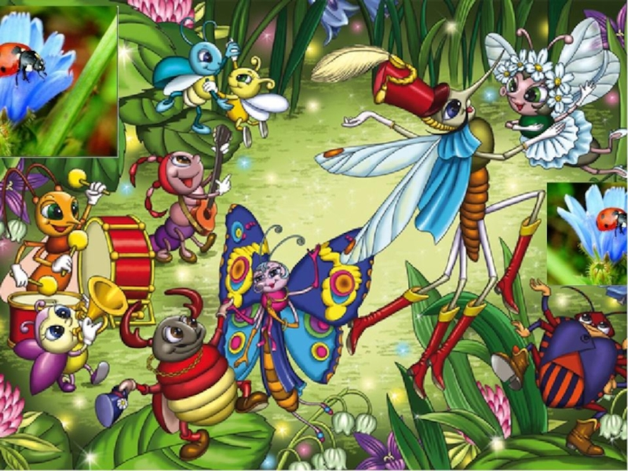
Сказке
Муха-Цокотуха исполнилось
100 лет

Slide 3
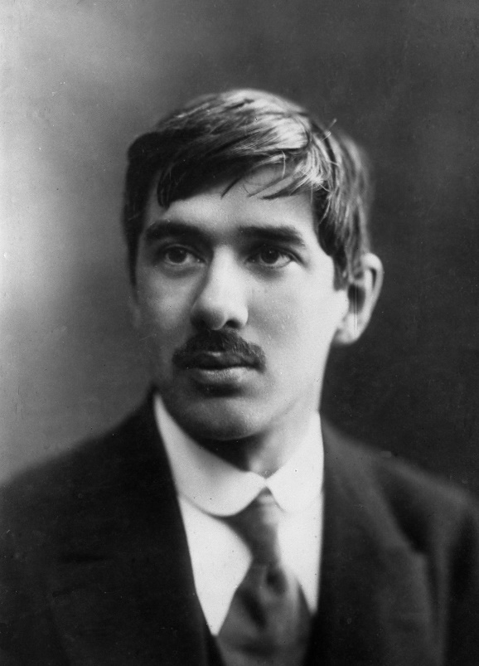
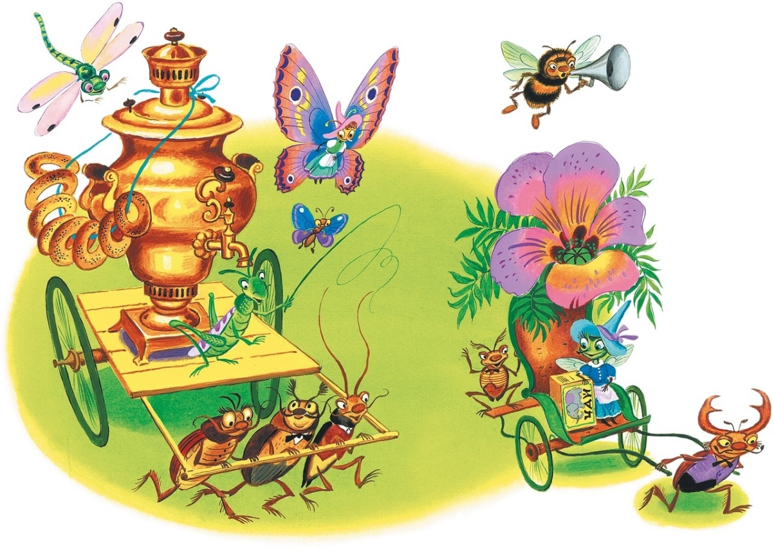
Короткую, но очень заводную сказку о Мухе-Цокотухе Корней Чуковский написал на одном дыхании. Случилось это 29 августа 1923 года.
По воспоминаниям автора, идея родилась задолго до этого летнего дня, но никак не желала складываться. Зато однажды вдохновение накрыло с головой, и строки сказки начали складываться как по мановению волшебной палочки. Муза настолько неожиданно посетила сочинителя детских произведений, что пришлось воспользоваться вместо бумаги куском обоев, которые Чуковский содрал прямо со стены. Корней Иванович позже писал в статье об истории создания произведения:
«У меня бывали такие внезапные приливы счастья, совершенно ни на чем не основанные… Такое настроение было у меня и в августе 1923 года».
Сочиняя эпизод, где насекомые пустились в веселый танец, писатель вдруг и сам принялся плясать. А потом всю жизнь сказочник вспоминал эту нелепую ситуацию с теплотой и улыбкой.

Slide 4
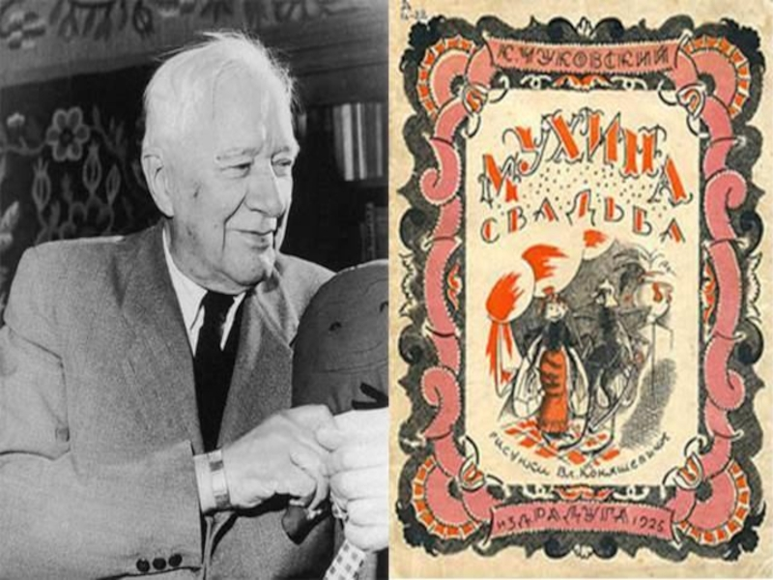
Воспитатели рассказали детям, что изначально сказка называлась иначе
«Мухина свадьба». А также немного коснулись биографии самого автора из которой они узнали, что корней Чуковский это псевдоним писателя, а настоящее его имя Николай Корнейчуков.

Slide 5
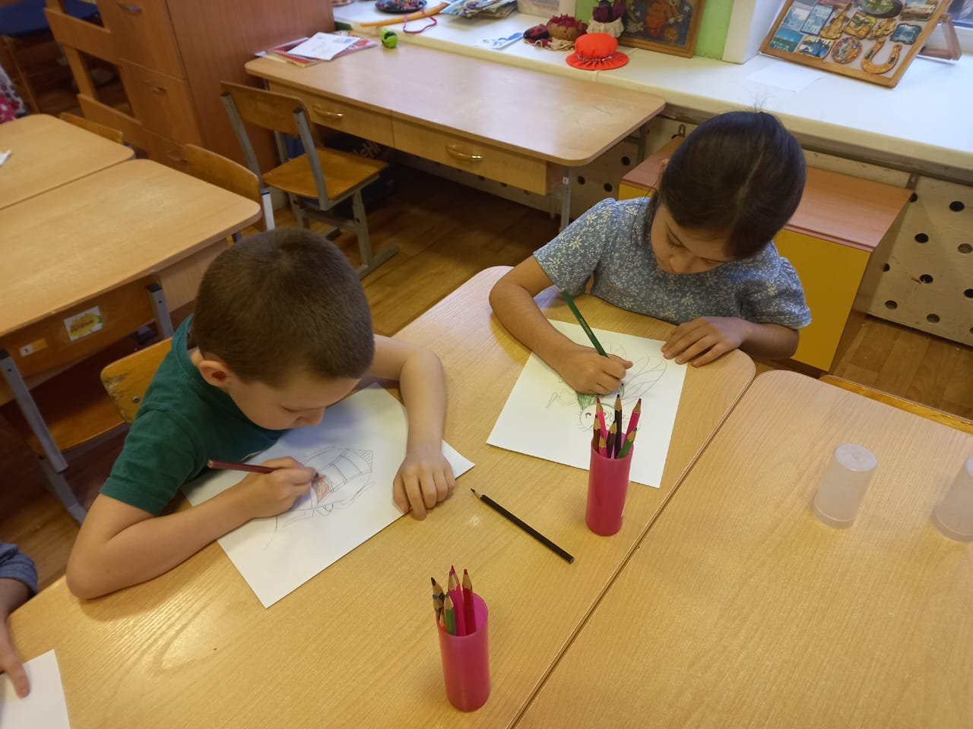
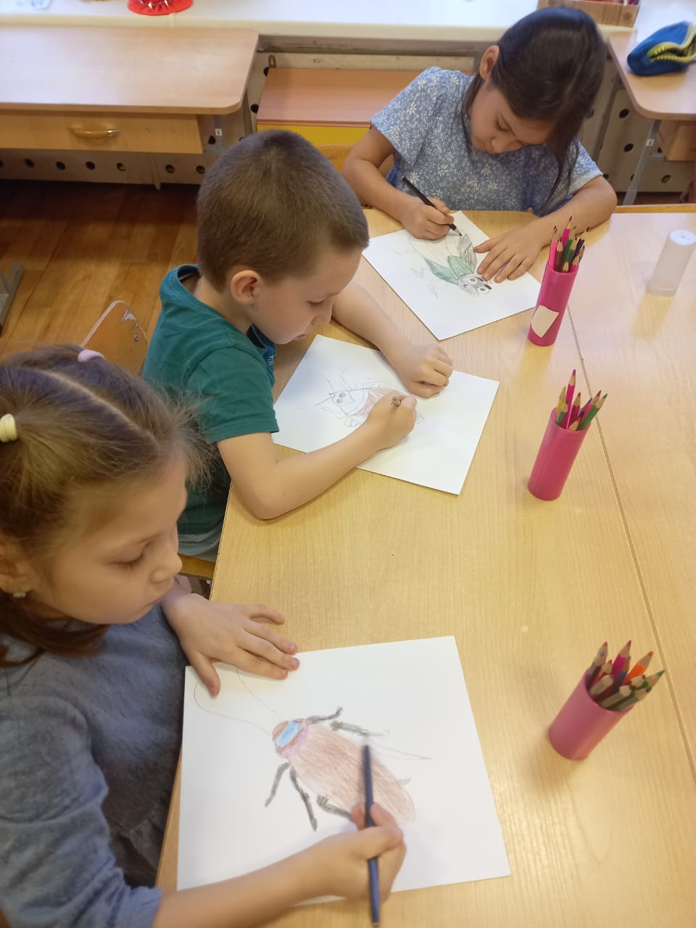
Продолжая работу в рамках проекта «Читаем вместе» мы не могли обойти стороной эту замечательную сказку. Не каждое произведение празднующее столетний юбилей находится на устах и у детей и у взрослых. Вспоминая сказку «Муха-Цокотуха» некоторые дети декламировали строки наизусть, в результате появилась идея поставить спектакль и таким образом отпраздновать юбилей «Мухи». Отсутствие масок не остановило ребят, взяли бумагу, карандаши и сели рисовать. Воспитатели немного помогали.

Slide 6
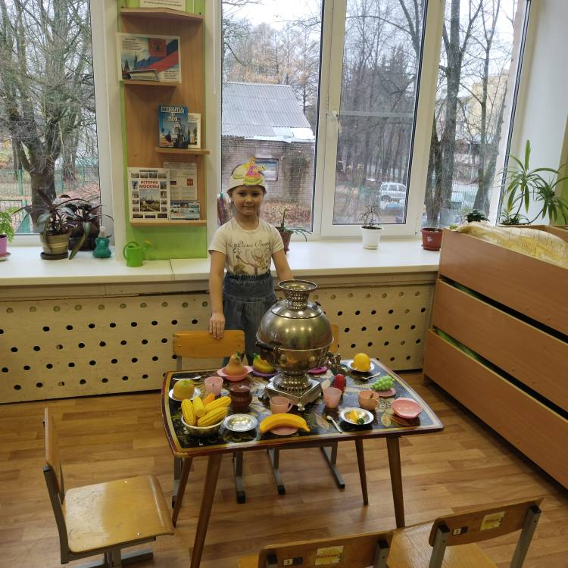
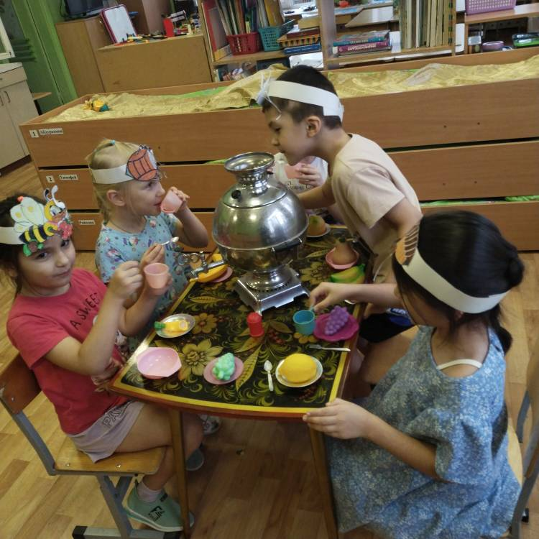
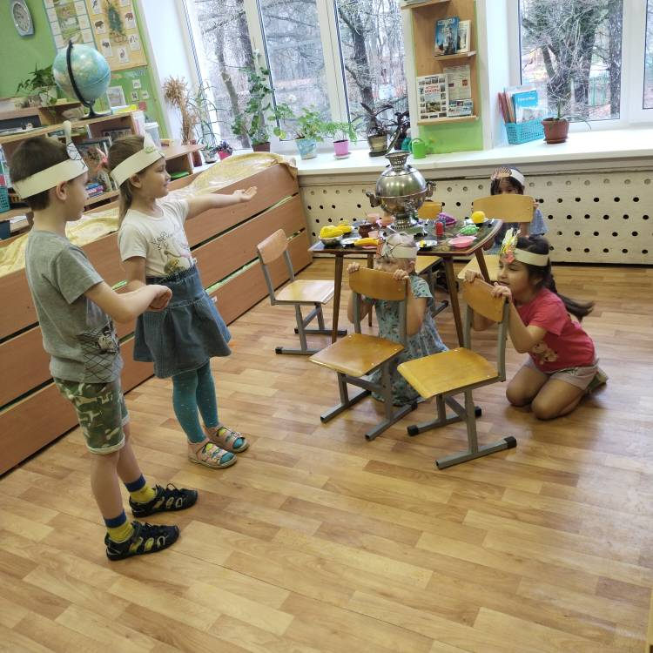
Спектакль «Муха-Цокотуха удался на славу». В восторге были артисты и зрители.

Slide 7
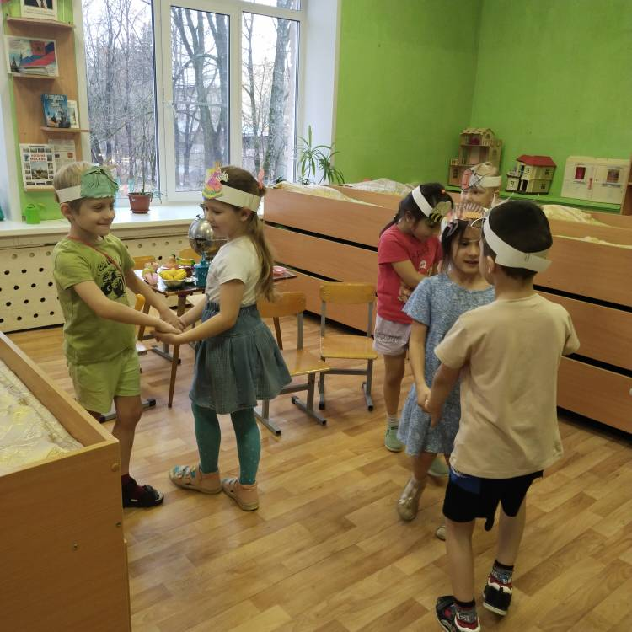
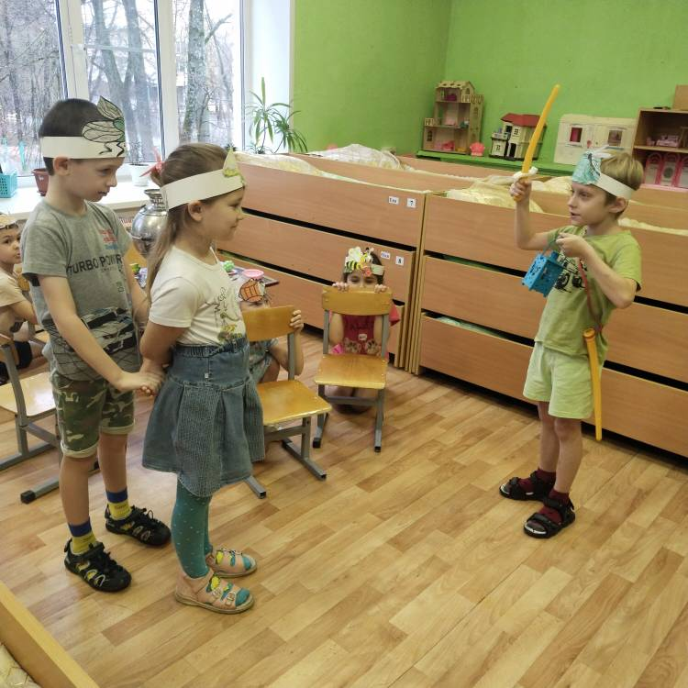
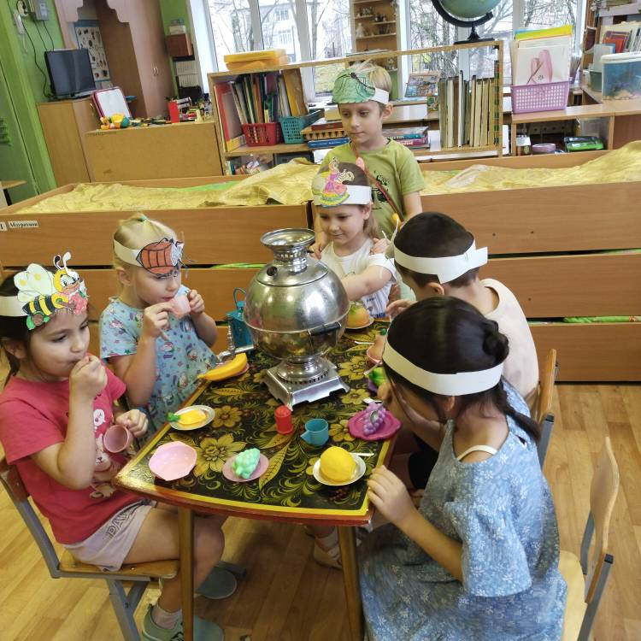

Slide 8
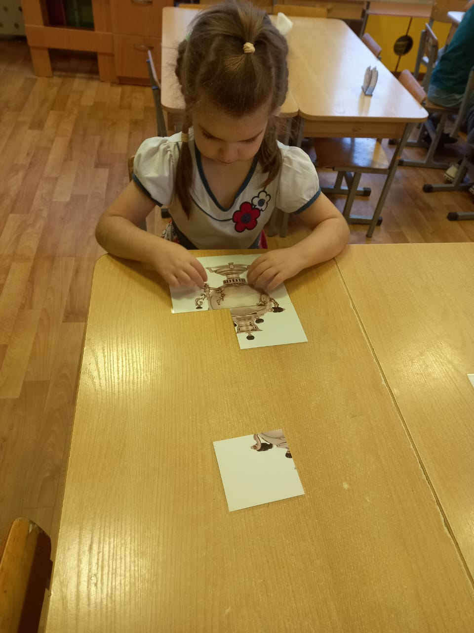
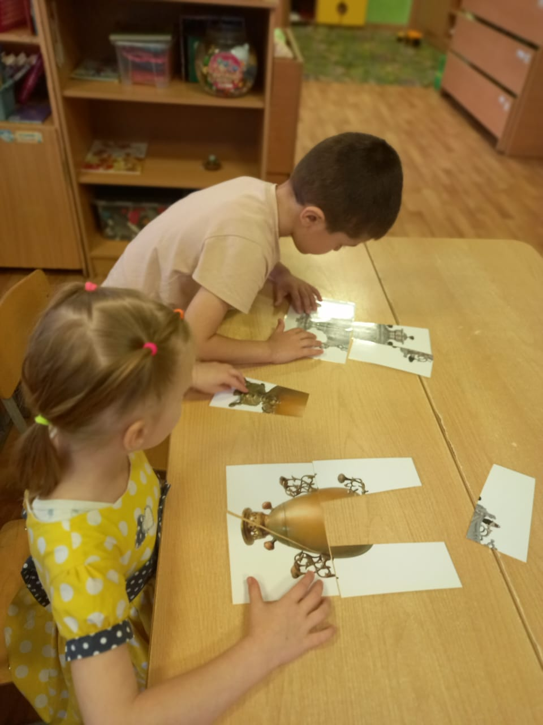
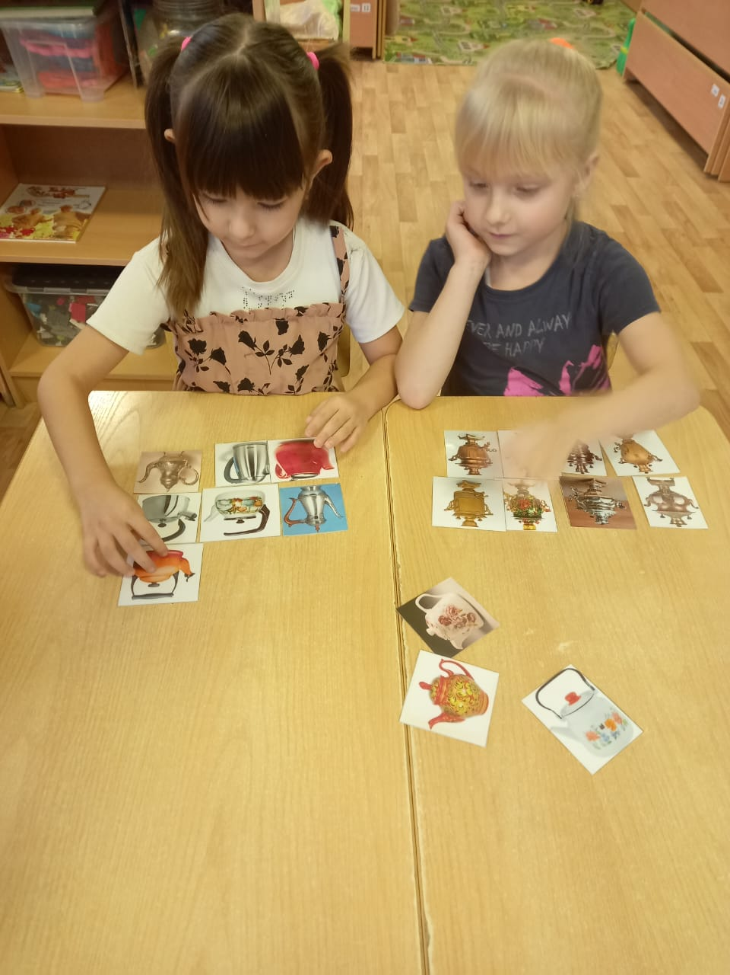
Как мало современные дети знают о быте наших прабабушек. Большой интерес вызвал у них пузатый самовар из которого Муха-Цокотуха угощала гостей чаем. Заметив это воспитатели предложили ребятам настольные игры где они могли не только увидеть разные виды самоваров, но и найти их отличия от чайников.

Slide 9
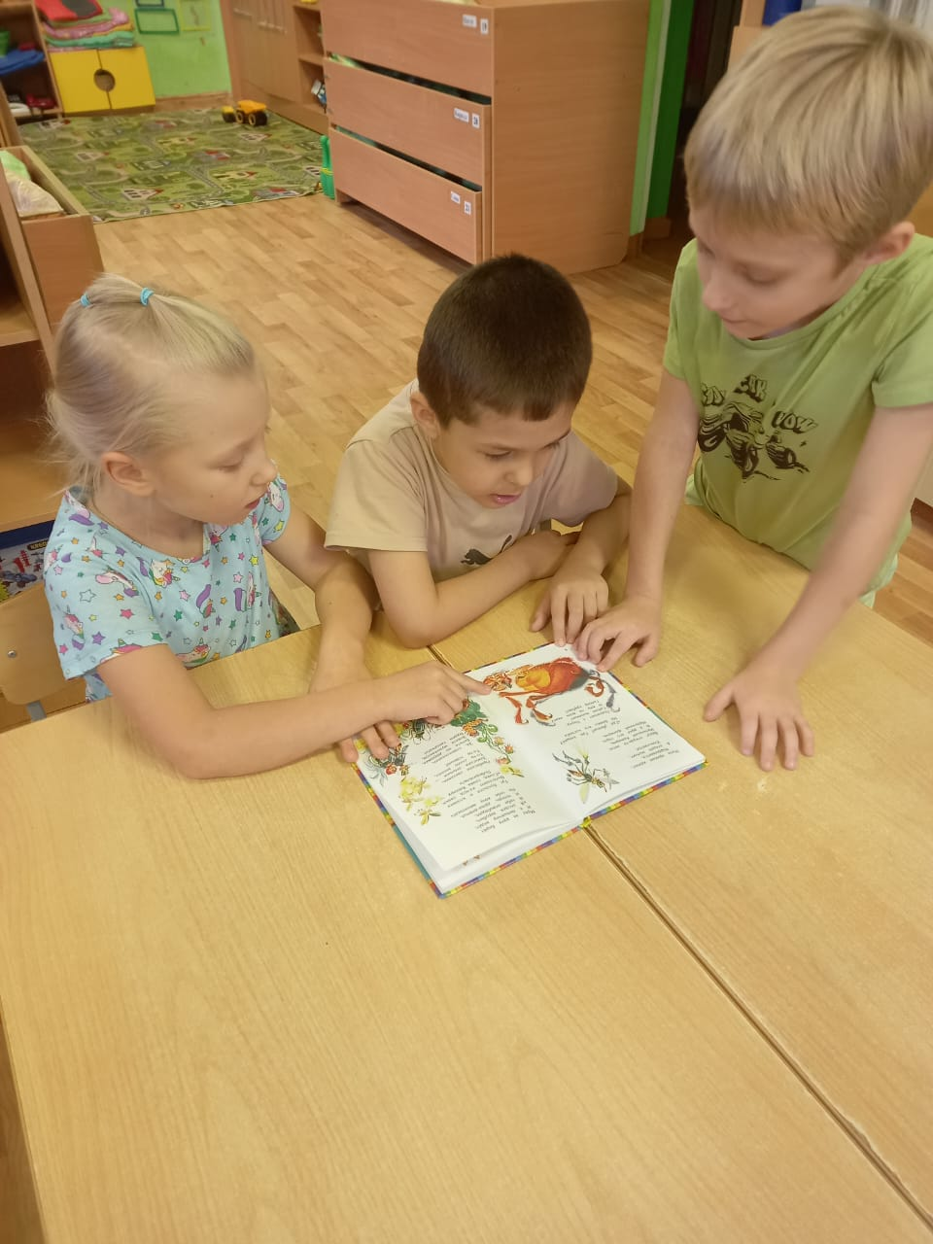
Самое любимое в книжках это картинки. Дети с удовольствием рассматривали иллюстрации к произведениям К. И. Чковского весь вечер.

Slide 10
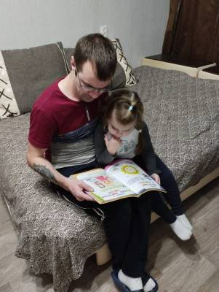
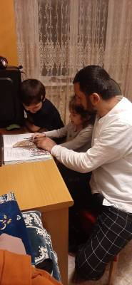
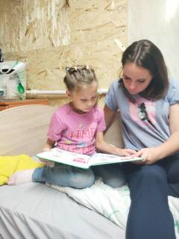
Для домашнего чтения были рекомендованы родителям другие произведения К, И. Чуковского такие как «Айболит», «Мойдодыр», «Путаница».

